Slide 1
Проект: «Моя Россия»

Slide 2
Актуальность проекта
Воспитание любви к Родине, к своему Отечеству - задача чрезвычайно сложная, особенно когда речь идет о детях дошкольного возраста.
Дошкольный возраст как период становления личности имеет свои потенциальные возможности для формирования высших нравственных чувств. В этот период ребенок приобретает первые знания об окружающей жизни, формируется определенные отношения к близким людям, вырабатываются навыки и привычки правильного поведения, понимание « что такое хорошо и что такое плохо». Все это ребенок активно впитывает в возрасте до шести лет и, этим, он будет пользоваться всю свою сознательную жизнь!
Именно поэтому вопросы гражданского воспитания в дошкольном детстве имеют особую значимость и определяют актуальность этой проблемы.
У ребенка, от того, что он слышит – видит, постепенно складывается отношение к миру, окружающим. С учетом того, что информационный поток насыщен негативом, у ребенка формируется искаженные представления и отношения к происходящим событиям, окружающим людям, социуму.

Slide 3
Характеристика проекта
Вид проекта: познавательный.
Продолжительность: краткосрочный.
Участники проекта: дети, воспитатели.
Методы и технологии реализации проекта: метод проекта; познавательные занятия и дидактические игры, беседы с детьми.

Slide 4
Цель проекта: воспитание чувства патриотизма и уважения к Российскому государству.
Задачи:
Познакомить с праздником «День России»
Расширить и систематизировать знания детей о России, о её символике (герб, флаг, гимн).
Познакомить детей с разными народами, населяющими Россию. Побуждать детей уважительно относиться к культуре разных народов.
Формировать у детей уважительное отношение к своей стране.
Воспитывать чувство любви и гордости за свою Родину, за своих земляков.
Воспитывать гражданско-патриотические чувства.

Slide 5
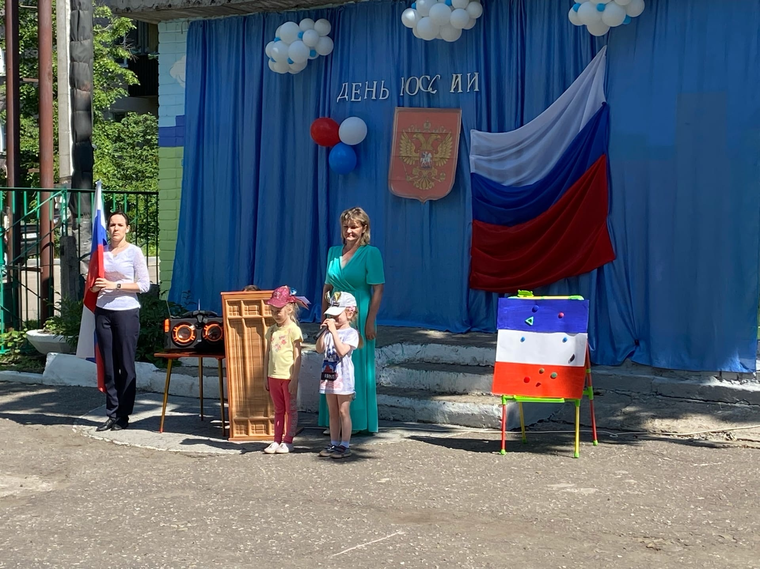
Чтение стихотворений про Россию.

Slide 6
Выставка рисунков к дню России.

Slide 10
Проводились дидактические игры

Slide 11
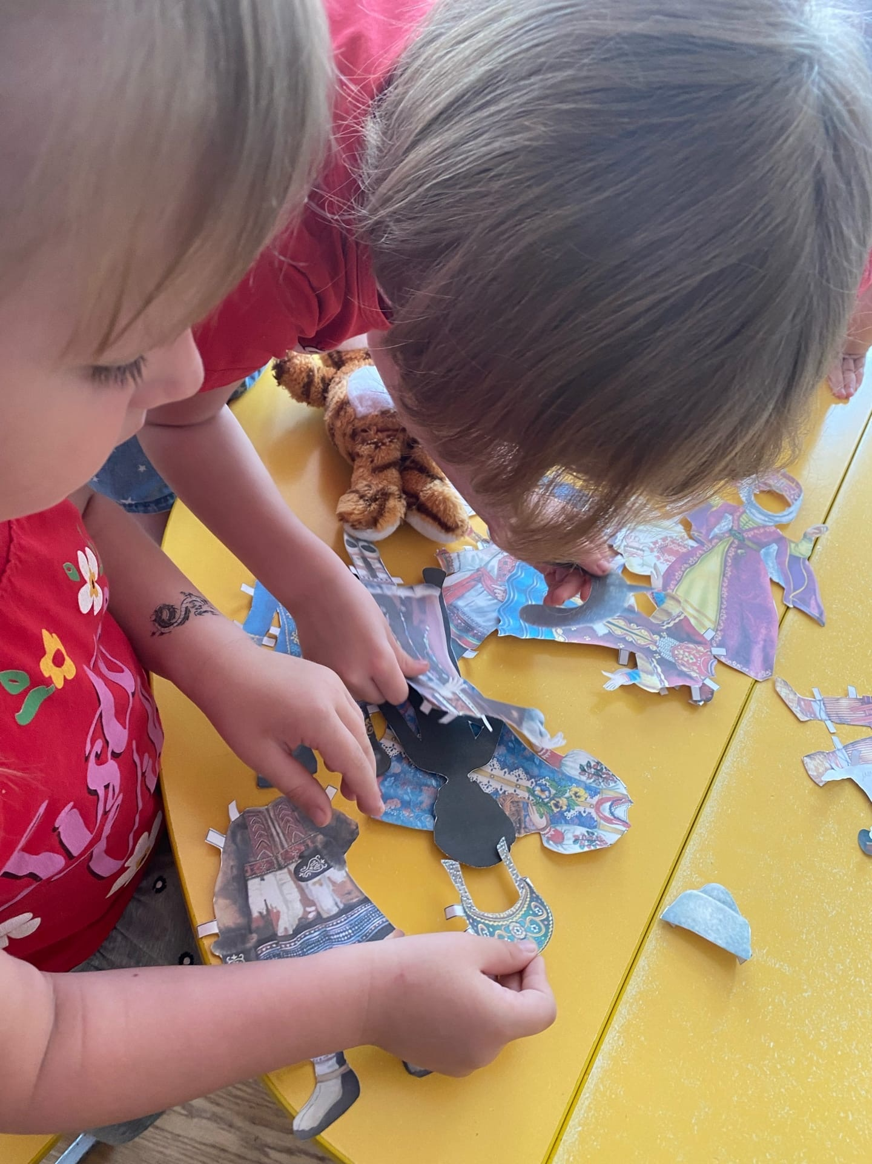

Slide 12
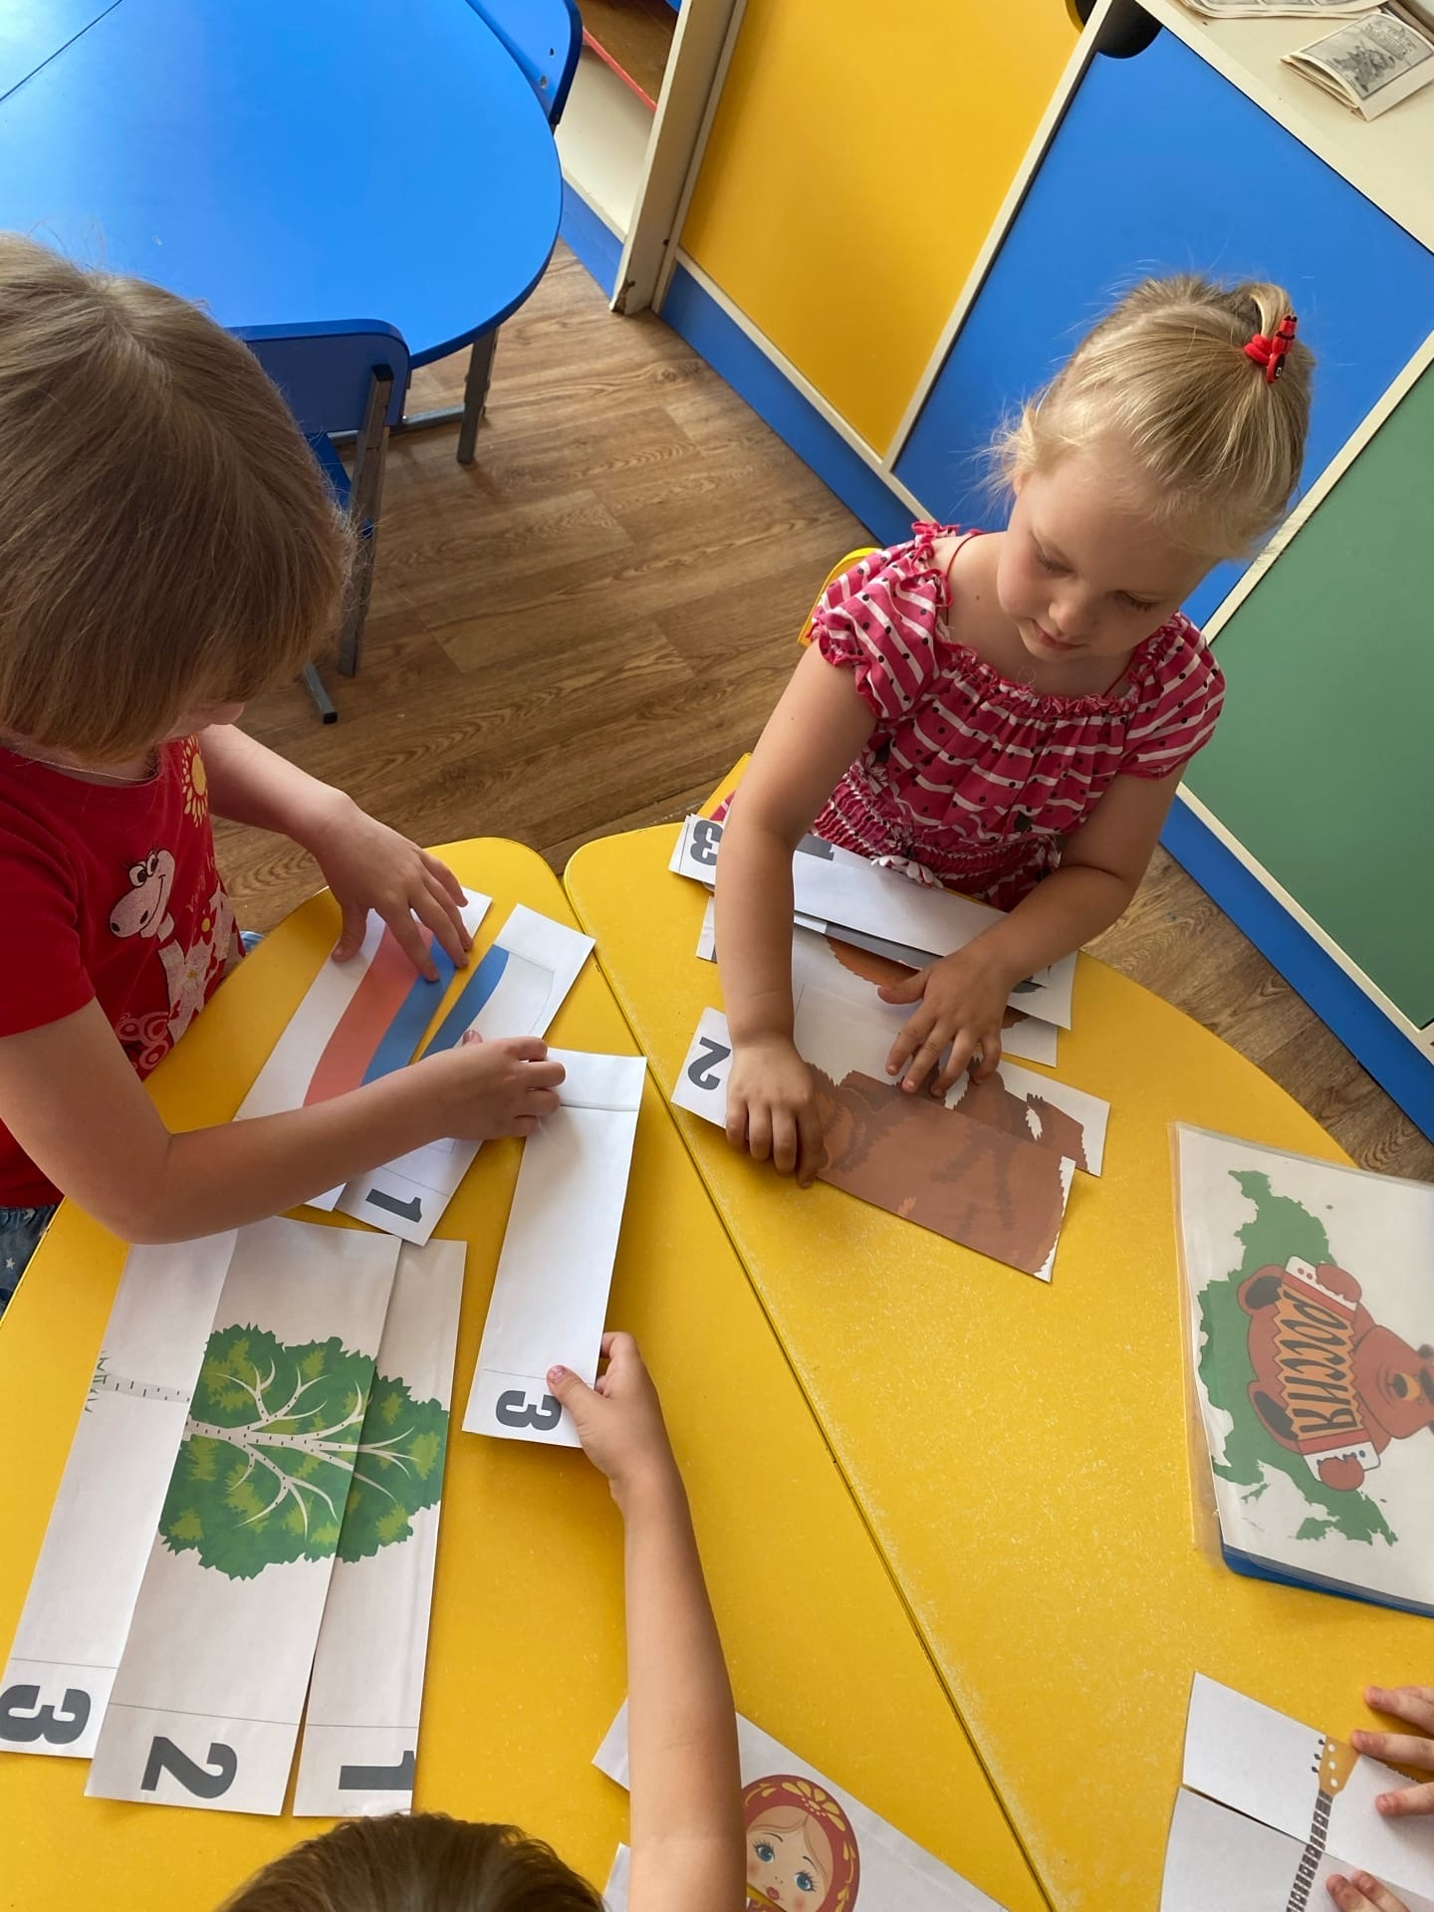

Slide 13
Рассматривали фотографии, иллюстрации, картиноки, тематические альбомыпо данной теме.

Slide 15
